Slide 1

复变函数与积分变换
——第五讲
贵州大学计算机科学与技术学
潘平
电话：13078569531
邮箱：panping_17@163.com
贵州大学计算机科学与技术学院潘平

Slide 2
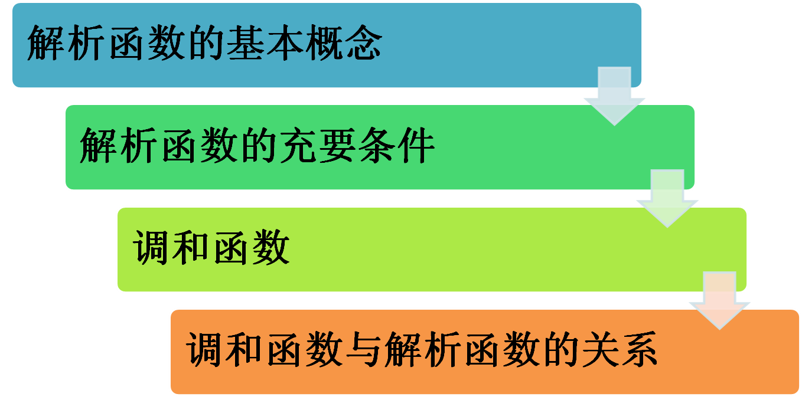
目 录
贵州大学计算机科学与技术学院潘平

Slide 3
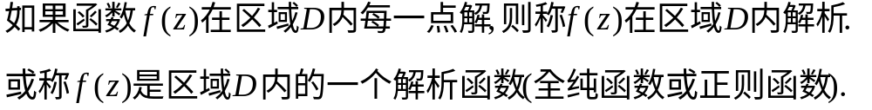
解析函数的基本概念
在复变函数中，重要的不是只在个别点可导，而是所谓的解析函数。
定义：
由定义可知， 函数在区域内解析与在区域内可导是等价的。但是, 函数在一点处解析和在一点处可导不等价。即, 函数在一点处可导, 不一定在该点处解析。函数在一点处解析比在该点处可导的要求要高得多。
贵州大学计算机科学与技术学院潘平

Slide 4


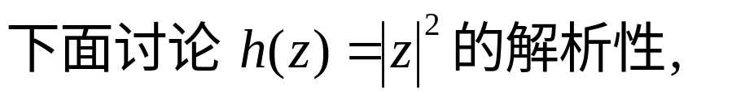
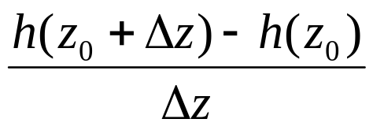
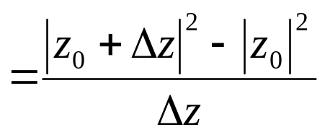
需要注意的是：函数在一点处解析与在一点处可导是不等价的概念. 即函数在一点处可导, 不一定在该点处解析.
例：
解：
贵州大学计算机科学与技术学院潘平

Slide 5
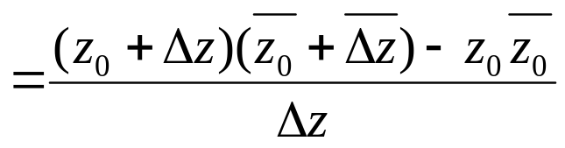
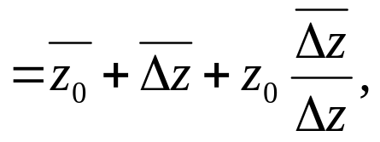
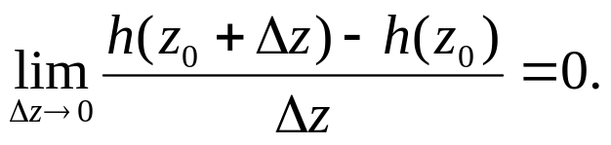


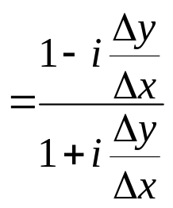
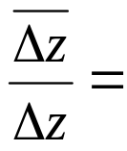
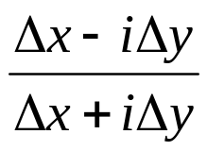
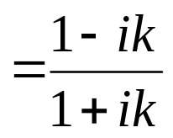
贵州大学计算机科学与技术学院潘平

Slide 6
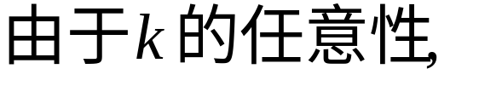
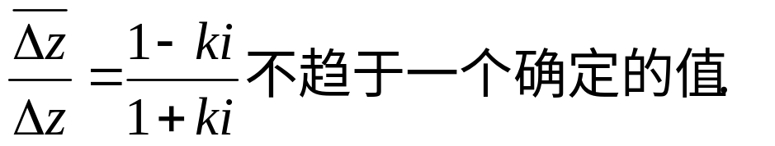
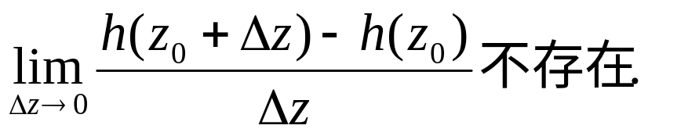
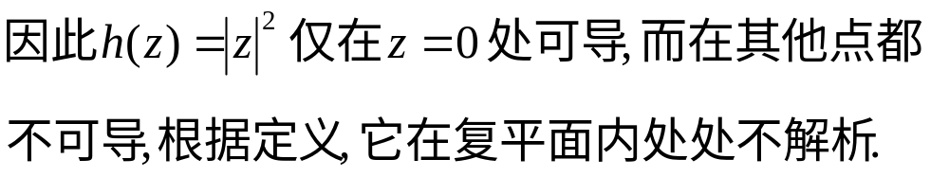
贵州大学计算机科学与技术学院潘平

Slide 7
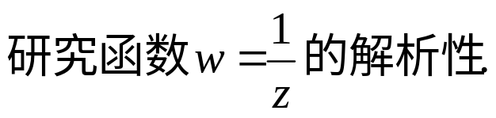
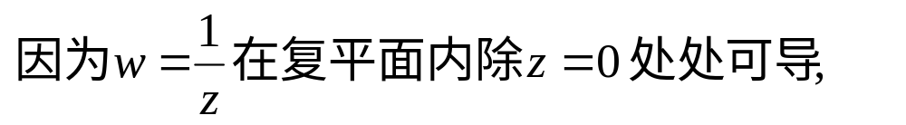
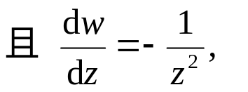

例：
解：
贵州大学计算机科学与技术学院潘平

Slide 8

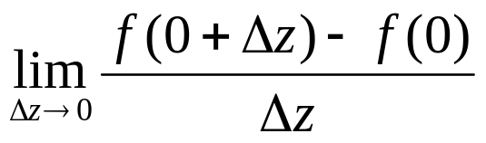
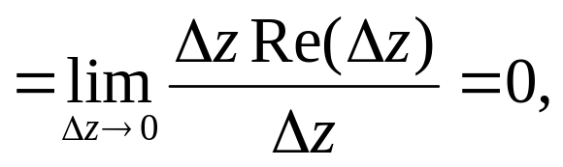

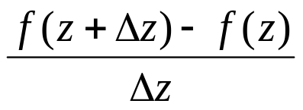
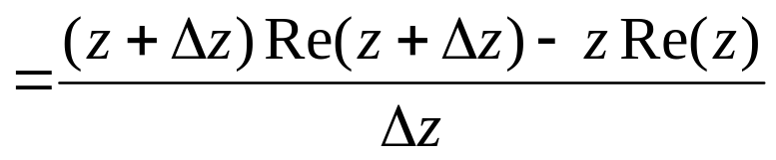
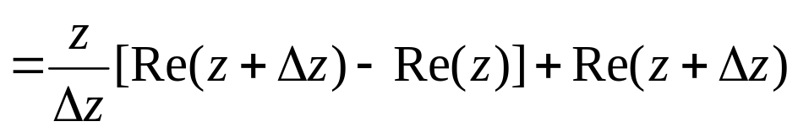
例：
解：
贵州大学计算机科学与技术学院潘平

Slide 9

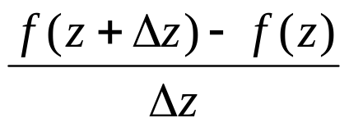
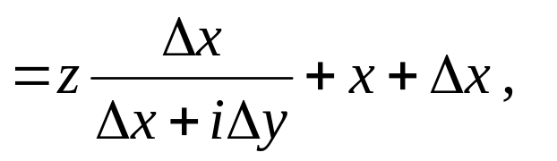
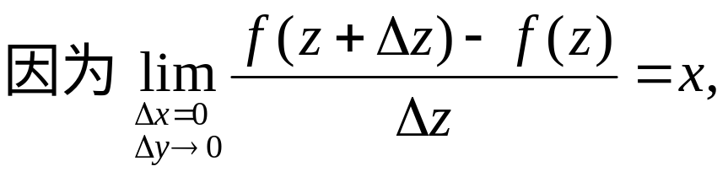
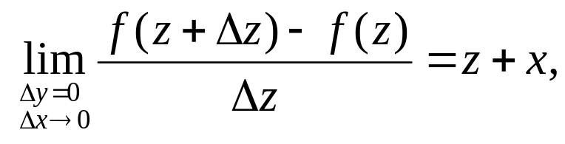
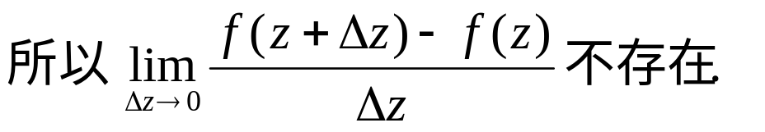

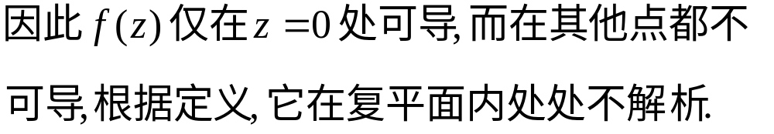
贵州大学计算机科学与技术学院潘平

Slide 10
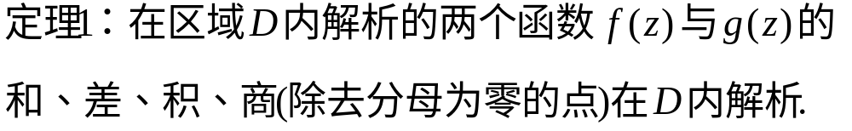
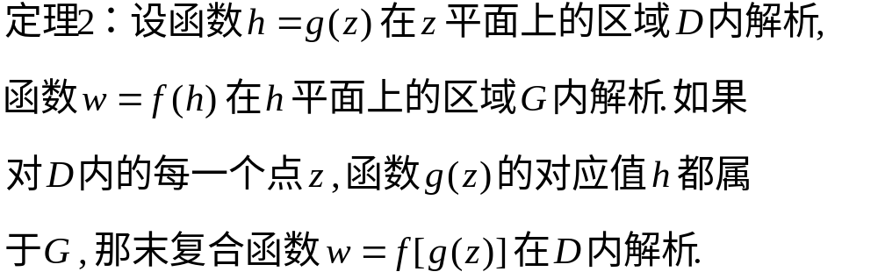
定理：
贵州大学计算机科学与技术学院潘平

Slide 11
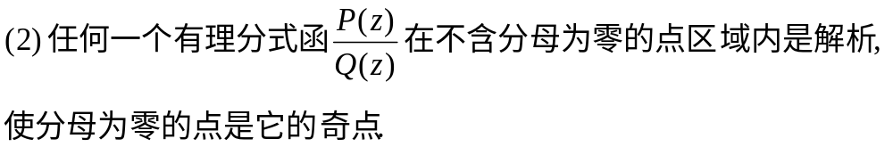
根据定理可知:
(1) 所有多项式在复平面内是处处解析的.
贵州大学计算机科学与技术学院潘平

Slide 12
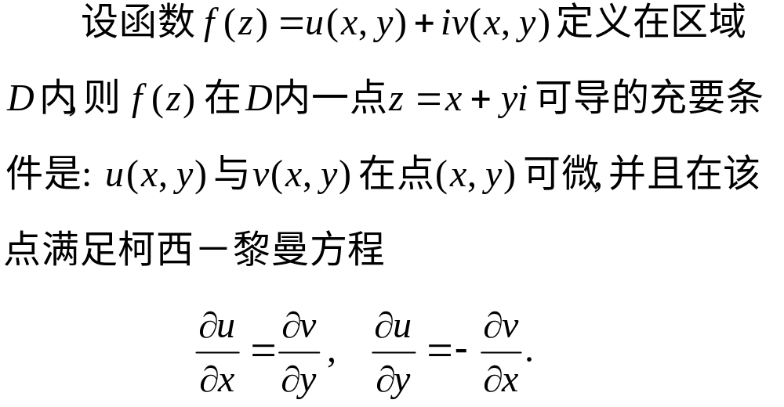
解析函数的充要条件
定理1：
贵州大学计算机科学与技术学院潘平

Slide 13
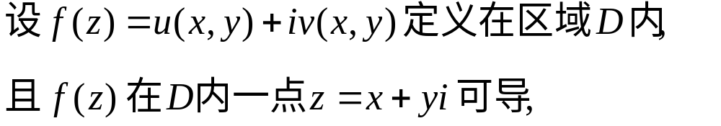
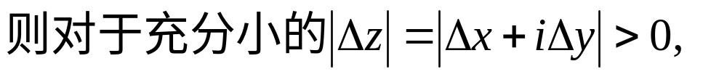
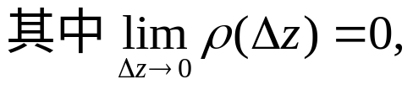



证：
(1) 必要性.
贵州大学计算机科学与技术学院潘平

Slide 14





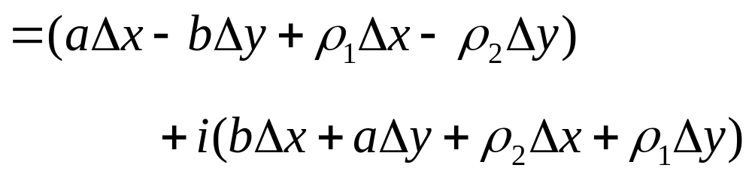
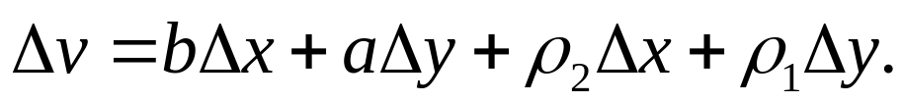
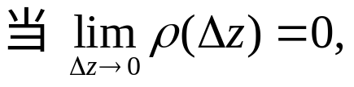
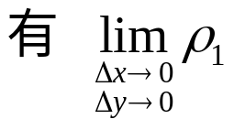
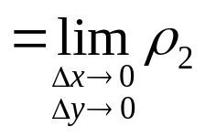

由复变函数极限存在的充要条件可知
贵州大学计算机科学与技术学院潘平

Slide 15
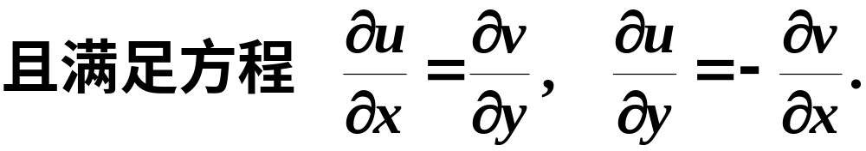

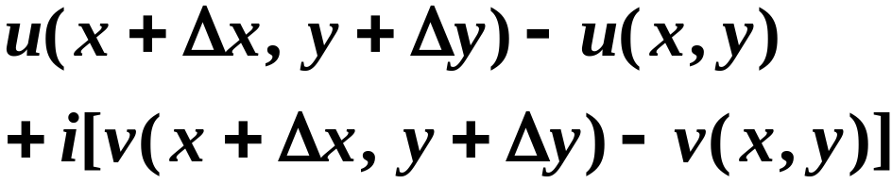

(2) 充分性.
由于
贵州大学计算机科学与技术学院潘平

Slide 16
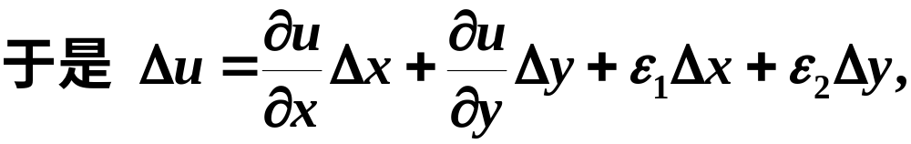
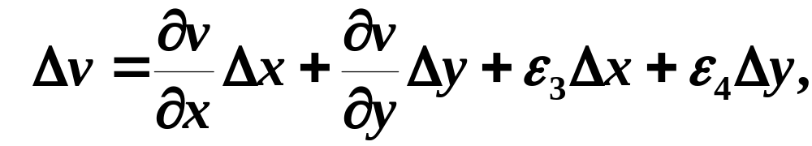
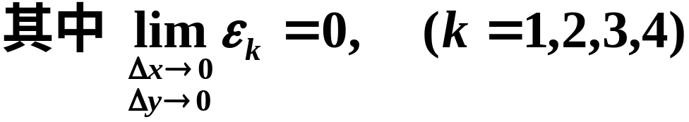

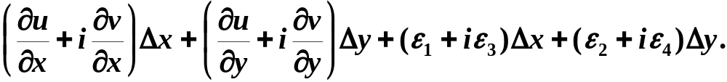
贵州大学计算机科学与技术学院潘平

Slide 17
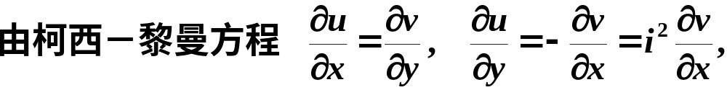

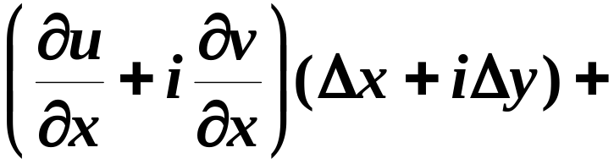




贵州大学计算机科学与技术学院潘平

Slide 18




[证毕]
贵州大学计算机科学与技术学院潘平

Slide 19



贵州大学计算机科学与技术学院潘平

Slide 20


解析函数的判定方法:
贵州大学计算机科学与技术学院潘平

Slide 21




例：
判定下列函数在何处可导, 在何处解析:
解：
不满足柯西－黎曼方程,
贵州大学计算机科学与技术学院潘平

Slide 22






指数函数
四个偏导数均连续
贵州大学计算机科学与技术学院潘平

Slide 23




四个偏导数均连续
贵州大学计算机科学与技术学院潘平

Slide 24




例：
证
贵州大学计算机科学与技术学院潘平

Slide 25







贵州大学计算机科学与技术学院潘平

Slide 26










例：
解
贵州大学计算机科学与技术学院潘平

Slide 27








例：
证
贵州大学计算机科学与技术学院潘平

Slide 28





贵州大学计算机科学与技术学院潘平

Slide 29










例：
解
贵州大学计算机科学与技术学院潘平

Slide 30





例：
证
贵州大学计算机科学与技术学院潘平

Slide 31





根据柯西－黎曼方程得
贵州大学计算机科学与技术学院潘平

Slide 32












例：
证
贵州大学计算机科学与技术学院潘平

Slide 33









调和函数
定义：
如果二元函数 在区域D内有二阶连续偏导数，且满足拉普拉斯方程：
则称函数 为区域D内的调和函数。
其中：
称为拉普拉斯算符
定理：
设函数 在区域D内调和，则 的实部和虚部都是区域D内的调和函数。
证明：
因为 在区域D内解析，所以 在D 内满足C-R方程
即
贵州大学计算机科学与技术学院潘平

Slide 34








当 解析时， 有任意阶连续偏导数，即有：
因为：
于是有：
即是说：
是区域D内的调和函数
同理，
是区域D内的调和函数
例
根据定义：
因此函数不是调和函数
贵州大学计算机科学与技术学院潘平

Slide 35







例：
因为
四个偏导数处处连续，考虑柯西——黎曼方程
可见，仅在
处可导，在整个复平面不解析，而：
所以函数不是调和函数
贵州大学计算机科学与技术学院潘平

Slide 36






共轭调和函数
定义：
设函数 及 均为区域D内的调和函数，且满足柯西——黎曼方程，即：
则称 是 的共轭调和函数
显然，解析函数的虚部是实部的共轭调和函数。反之，由具有共轭性质的两个调和函数构造一个复变函数是不是解析函数？
定理：
复变函数 在区域D内解析的充分必要条件是：
在区域D内， 的虚部 是实部 的共轭调和函数
贵州大学计算机科学与技术学院潘平

Slide 37





例：
解
因为导线为无限长, 因此垂直于 xoy 平面的任何直线上各点处的电场强度是相等的.
贵州大学计算机科学与技术学院潘平

Slide 38





又因为导线上关于 z 平面对称的两带电微元段所产生的电场强度的垂直分量相互抵消, 只剩下与 xoy 平面平行的分量.
故所产生的静电场为平面场.
由库仑定律,
贵州大学计算机科学与技术学院潘平

Slide 39







贵州大学计算机科学与技术学院潘平

Slide 40










贵州大学计算机科学与技术学院潘平

Slide 41




调和函数与解析函数的关系
由于共轭调和函数的特殊关系，因此，如果我们知道了其中的一个函数，则根据柯西——黎曼方程求出另外一个函数。显然这是一种求偏积分问题，我们可以通过以下例子给出相应具体的方法
例：
验证 是调和函数，并求以 为实部的解析函数 ，使之满足：
解：
因为
贵州大学计算机科学与技术学院潘平

Slide 42








显然
的二阶导数是连续的
故
是调和函数
根据共轭调和的定义，有
由第一个等式有
由第二等式有
比较两式必然有
从而得到一个解析函数
因为：
故
所以
贵州大学计算机科学与技术学院潘平

Slide 43











例：
已知调和函数 ，求解析函数
使之满足：
解：
因为
由
得
由
得
所以
因此
从而得到
贵州大学计算机科学与技术学院潘平

Slide 44






小结：
对于函数 在点 处
贵州大学计算机科学与技术学院潘平

Slide 45
谢谢！
贵州大学计算机科学与技术学院潘平

